Slide 1
T.C.
KASTAMONU ÜNİVERSİTESİ
TAŞKÖPRÜ MYO
BİLGİSAYAR PROGRAMCILIĞI
Görsel Programlama II
12. Bölüm
Öğr. Gör. Sevdanur GENÇ
sgenc@kastamonu.edu.tr
Kastamonu, 2020

Slide 2

AJANDA
  TABLEVIEW KULLANIMI

Slide 3
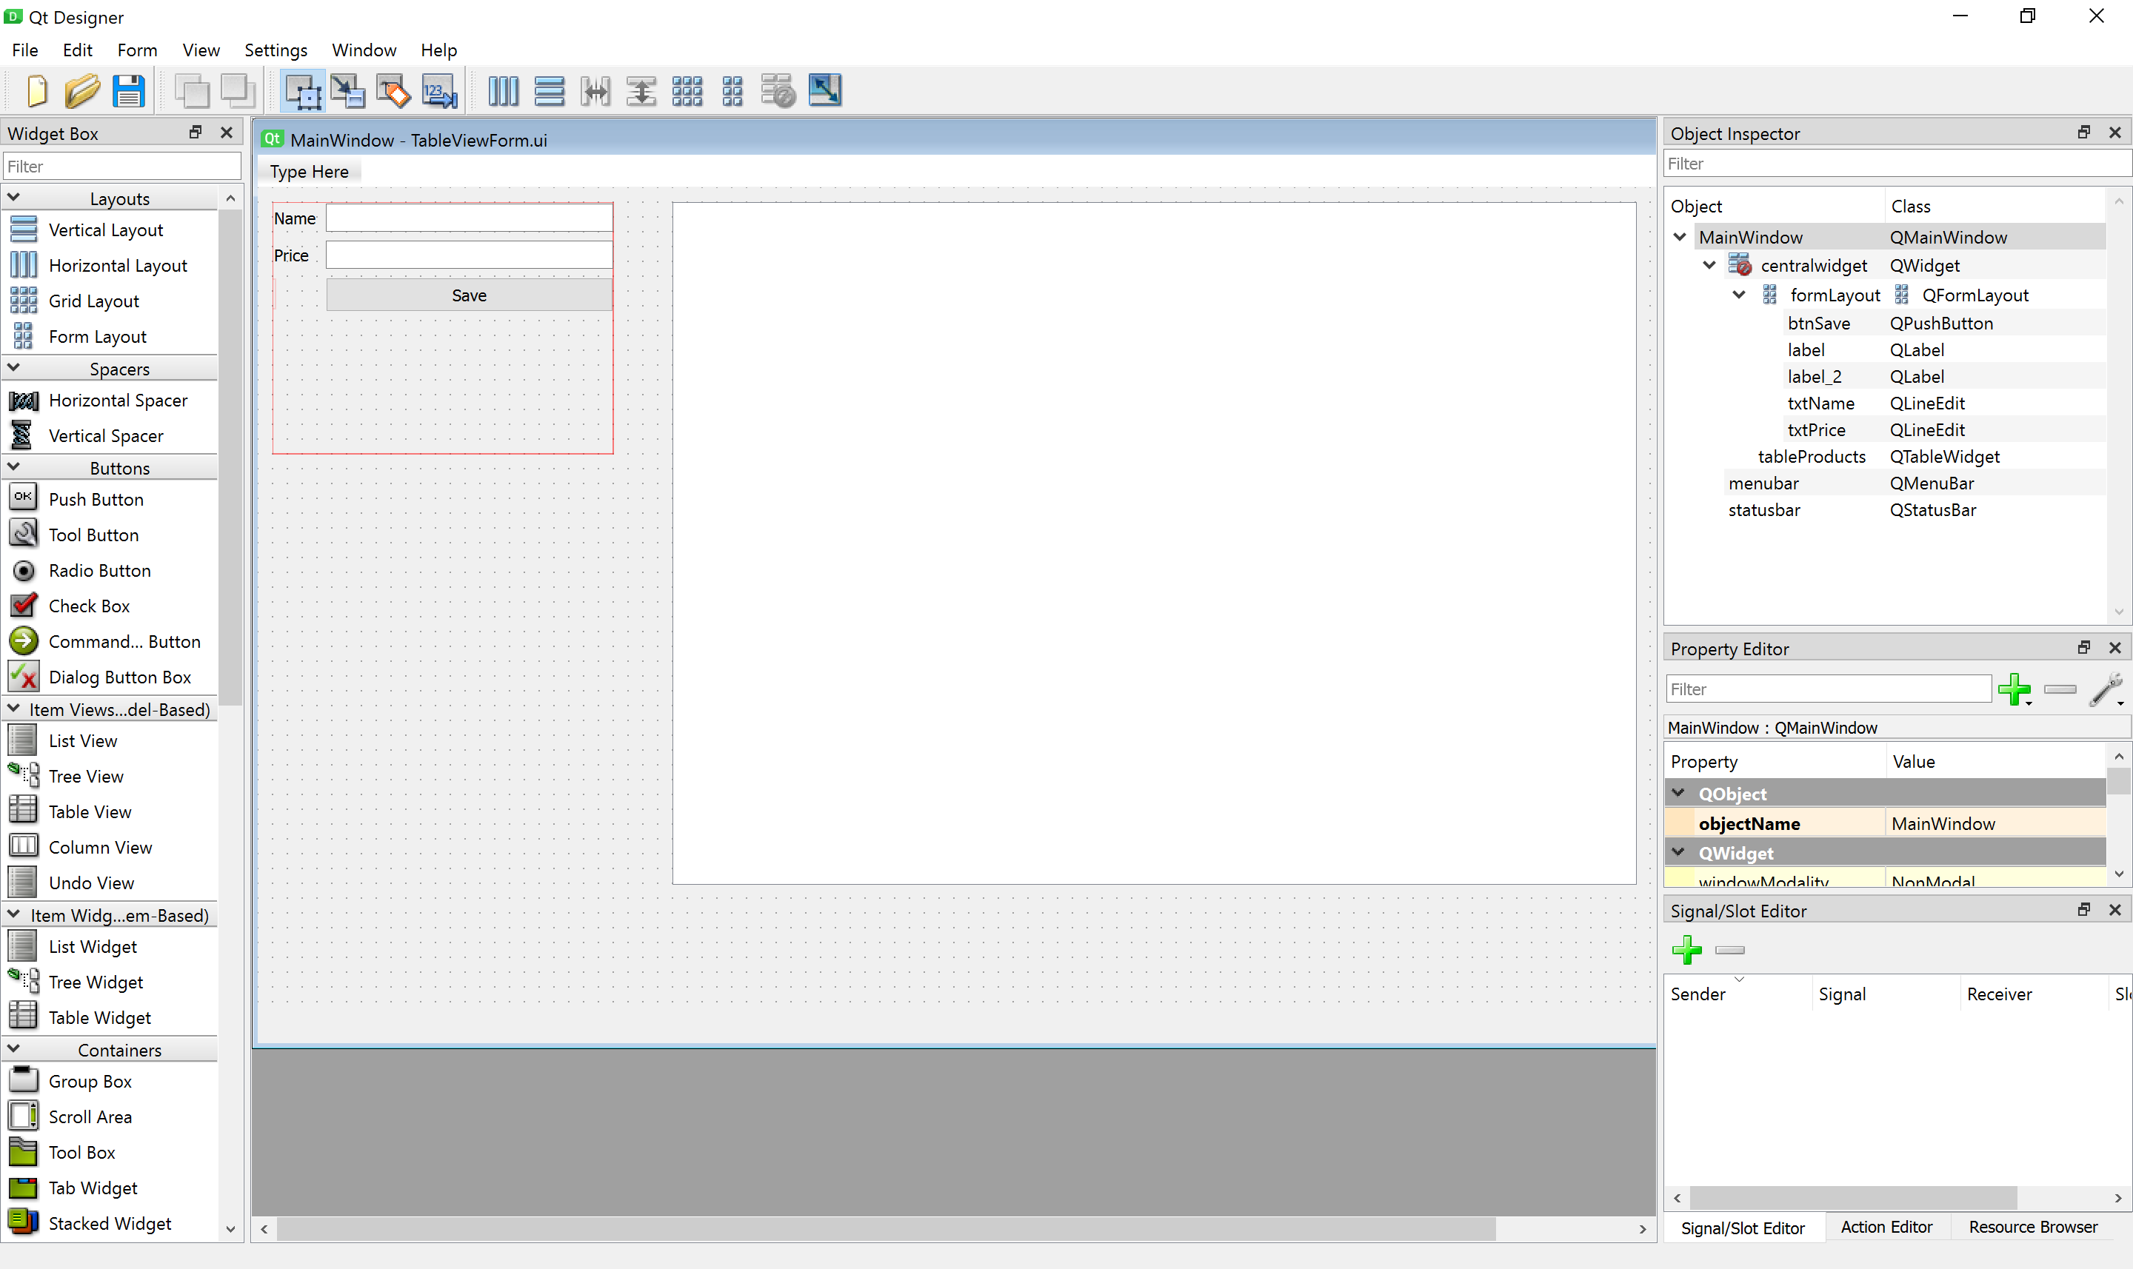
TABLEVIEW KULLANIMI

Slide 4
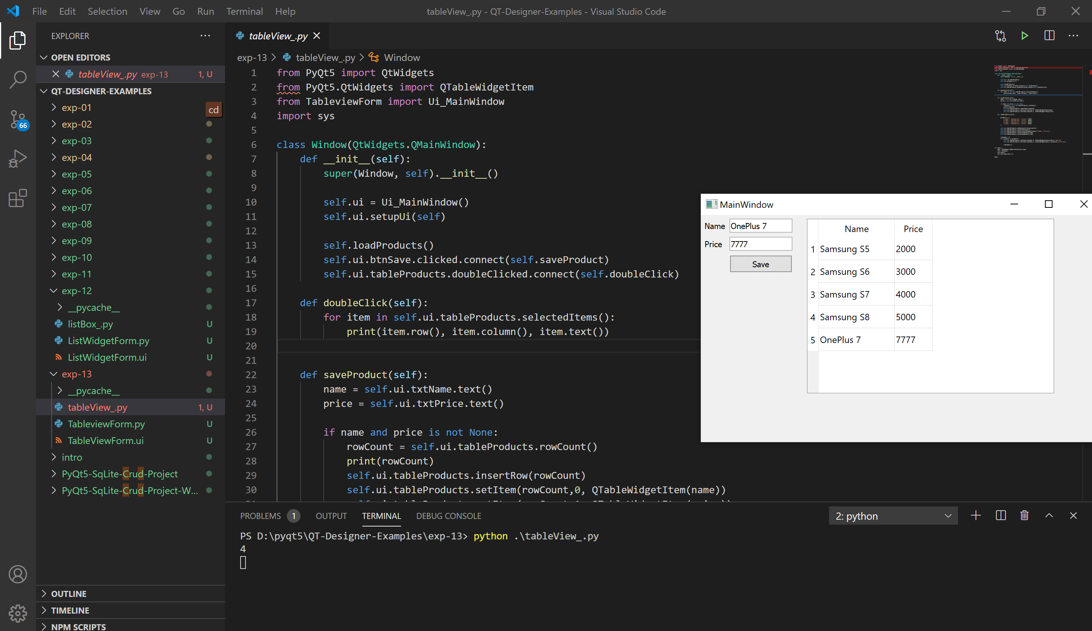
TABLEVIEW KULLANIMI

Slide 5
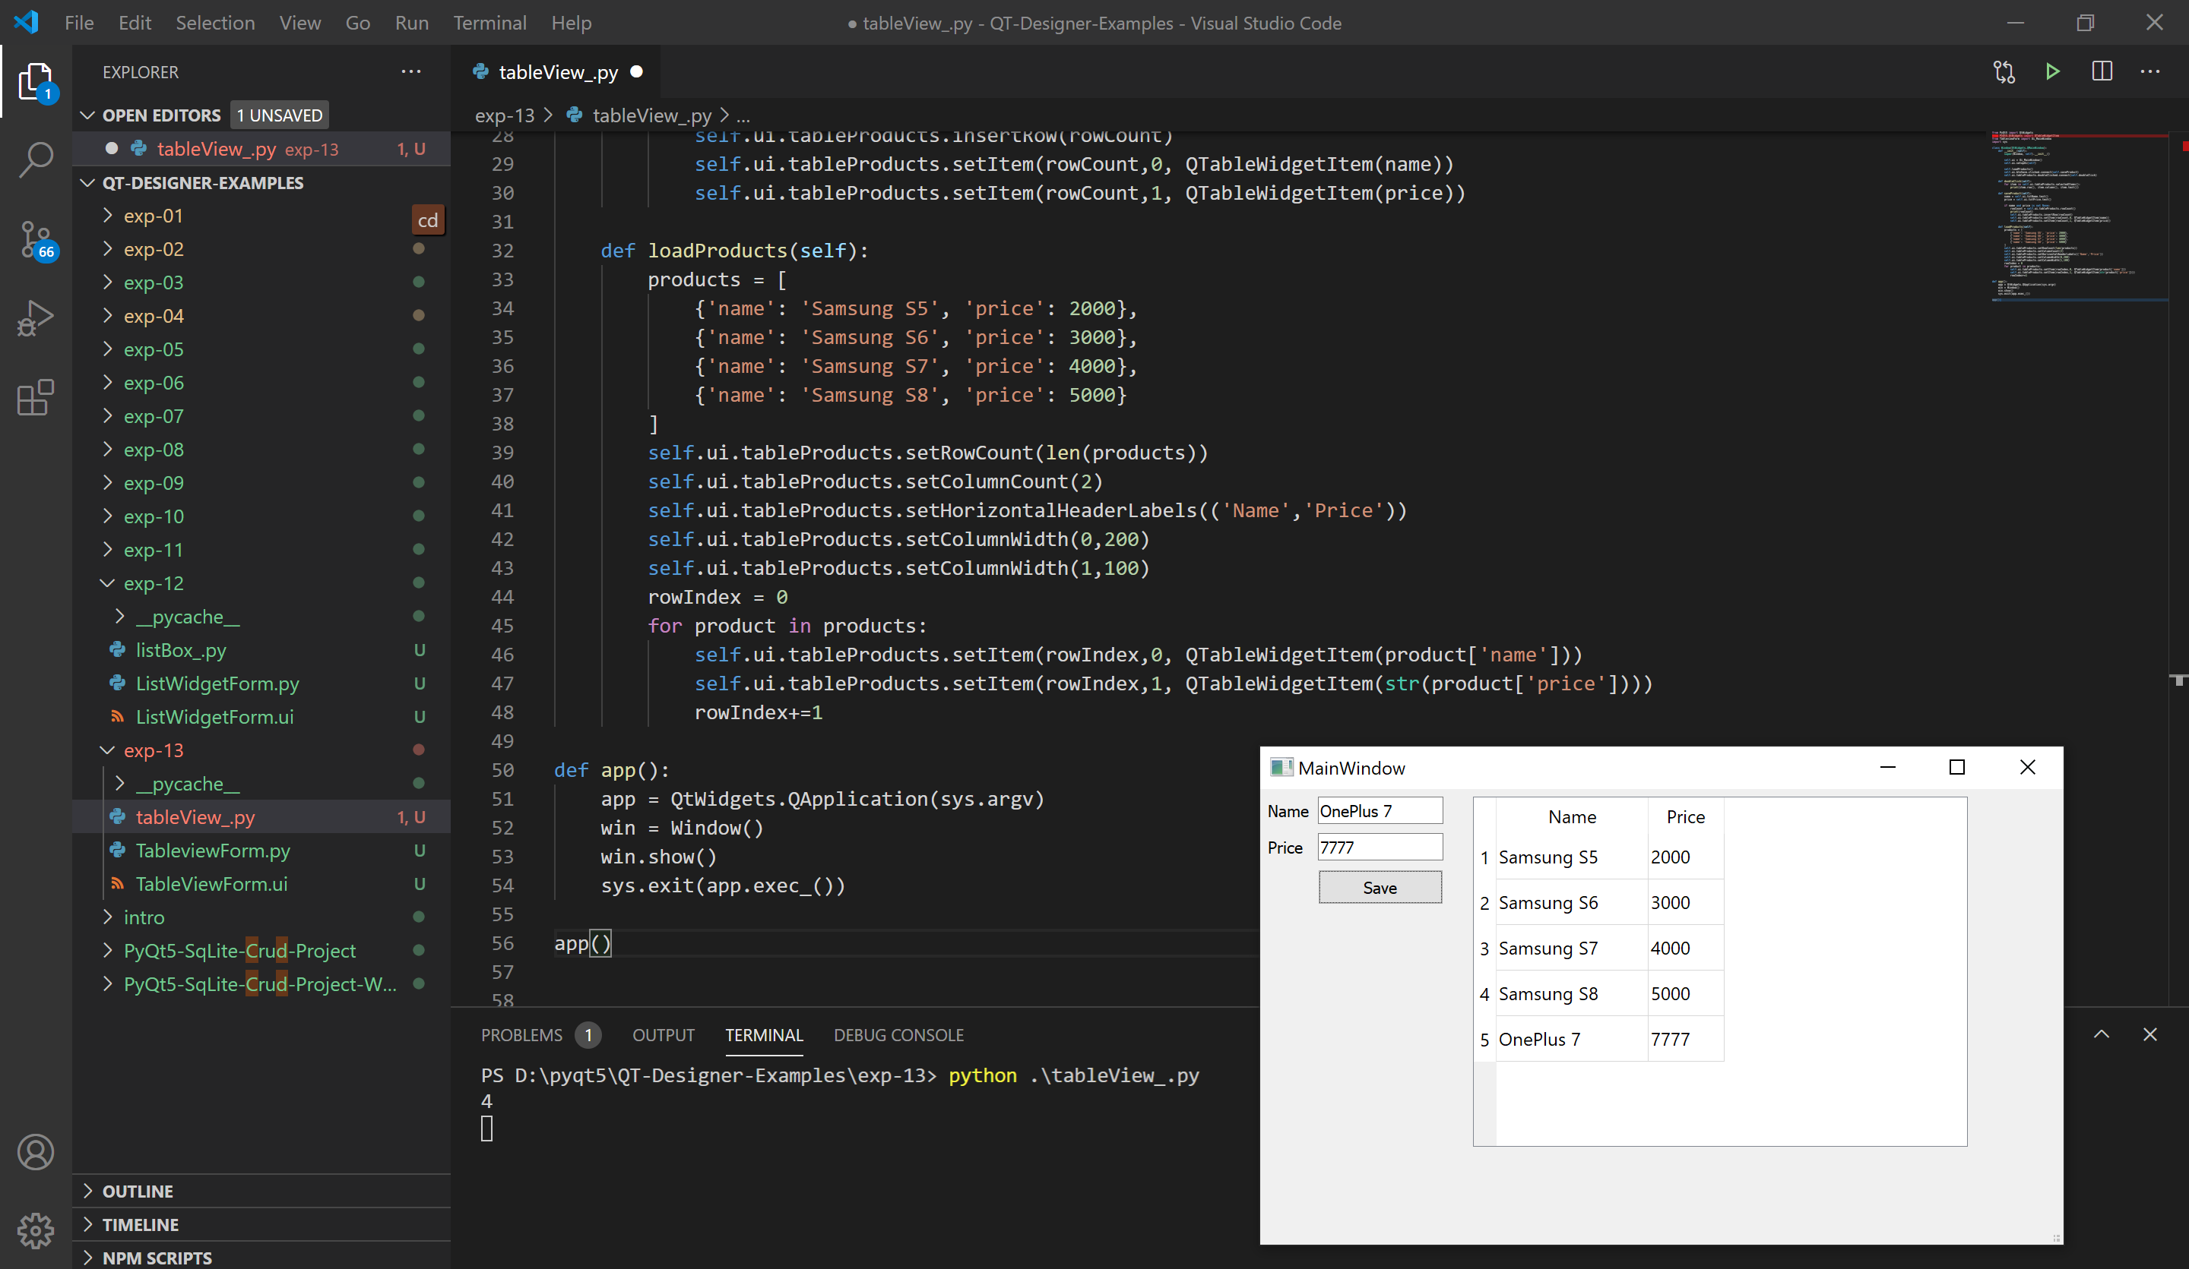
TABLEVIEW KULLANIMI

Slide 6

HAZIRLIK
GİTHUB : HTTPS://GİTHUB.COM/SEVDANURGENC/QT-DESİGNER-EXAMPLES
GELECEK HAFTANIN KONUSU :
  PYTHON
UYARI :
  VSCODE VE QT DESIGNER YAZILIMINA AİT KURULUMU BİLGİSAYARLARINIZA YAPINIZ.

Slide 7
KEYİFLİ ÇALIŞMALAR...

